Slide 1
Kort om ny opplæringslov og støtte til innføring av ny opplæringslov og forskrift
Faglig frokost
Utredningsleder Ylva Christiansen Sundt

Slide 2

Opplæringsloven er en av landets viktigste lover
Notes:
Opplæringsloven er det sentrale rettslige rammeverket for at skolen skal lykkes med det viktige samfunnsoppdraget sitt og få like muligheter til utdanning uavhengig av hvor de bor, sosial bakgrunn, kulturell og etnisk bakgrunn, funksjonsevne, seksuell orientering og kjønn. Opplæringsloven angår mange, over 820 000 barn og unge og 95 000 lærere. Den gjelder 6. åringer og godt voksne, og hele grunnopplæringen
Dagens opplæringslov er 25 år gammel og har i snitt blitt endret mer enn én gang per år. Dette har gjort at regelverket har blitt svært omfangsrikt og detaljert. Målet er at ny lov skal være mer oppdatert, mer tilgjengelig, mer forståelig og mer tilpasset dagens samfunn og hverdagen i den norske opplæringssektoren.
Kunnskapsdepartementet legger i tillegg vekt på at den nye loven skal være oversiktlig og ha et klart og godt språk slik at det blir lett å finne frem til hvilke regler som gjelder.

Slide 3
Hovedlinjene består
Rett og plikt til grunnskoleopplæring
Rett til videregående opplæring
Innhold i opplæringen – læreplanverket
Lærerne – relevant kompetanse
Et sikkerhetsnett for elever med særlige behov
Rett til et trygt og godt skolemiljø
Kommunenes og fylkeskommunenes ansvar for opplæringen
Opplæring i bedrift
Staten skal føre tilsyn med kommunene og fylkeskommunene
Notes:
Mye videreføres.
mer presis og brukervennlig
oppdatert språk
endringer, justeringer og presiseringer
også endringer i privatskoleloven

Slide 4
Hva er nytt i ny lov?

Slide 5

Ny struktur i loven
Første del – innledende bestemmelser (kap. 1)
Andre del – grunnskoleopplæring (kap. 2-4)
Tredje del – videregående opplæring (kap. 5-9)
Fjerde del – felles for grunnskole og videregående opplæring (kap. 10-17)
Femte del – forberedende og videregående opplæring for voksne (kap. 18-21)
Sjette del – privat opplæring, godkjenningsordninger og privatistordninger (kap. 22 og 23)
Sjuende del – diverse regler (kap. 24-29)
Åttende del – sluttregler (kap. 30)
Notes:
Dette er oversikten over den nye strukturen i loven. Det er en stor endring fra dagens struktur. Loven er delt opp i åtte deler. Den gir bedre oversikt og en god inngang til regelverket. Slik blir det lettere å finne frem. Forslag til ny forskrift, som nå er på høring, vil også være delt inn på liknende måte med regler for grunnskole, videregående, fellesregler og voksne.

Slide 6
Noen endringer i ord og begrep
Ord og begrep i dagens regelverk | Ord og begrep i nytt regelverk
Spesialundervisning | Individuelt tilrettelagt opplæring, personlig assistanse, fysisk tilrettelegging
Tidlig innsats | Intensiv opplæring
Særskilt norskopplæring | Forsterket opplæring i norsk
Grunnskoleopplæring for voksne | Forberedende opplæring for voksne
Ordensreglement | Skoleregler
Skjerpet aktivitetsplikt | Skjerpet plikt til å melde fra
Varsle | Melde fra
Notes:
Her er en liste over noen begrep i dagens opplæringslov, som er endret i ny opplæringslov.
Det ligger også en utvidet liste her: https://www.udir.no/regelverk-og-tilsyn/skole-og-opplaring/ny-opplaringslov/ord-og-omgrep/

Slide 7
Rett til å fullføre
Medvirkning
Språk
Andre endringer
lovfesting av elevens beste
lovfesting av retten til medvirkning
skoledemokrati
rett til opplæring i samisk
rett til opplæring i kvensk/finsk
utvidet rett til opplæring i egen skriftspråkgruppe
rett til opplæring i norsk tegnspråk for elever som bruker tolk i ordinære videregående skoler
forbud mot forkynning
samarbeidsorgan for lærebedrifter (opplæringskontor)
kompetanse til å gi individuelt tilrettelagt opplæring
flere anmerkninger på politiattest og utvidelse til leirskole
tilgang på vikarer ved fravær
melde fra til kommunen eller fylkeskommunen i skolemiljøsaker
utvidet rett til videregående opplæring
utvidet rett til omvalg
rett til yrkesfaglig rekvalifisering
overgang mellom ungdomsskole og videregående skole og overgangstilbud
rett til påbygning
rett til rådgivning for de som har læretid i bedrift
utvidelse av oppfølgingstjenestens målgruppe
Fravær
plikt til å følge opp fravær
Opplæring
Særskilt for voksne
fleksibilitet i fag- og timefordelingen
tilsyn med privat grunnskoleopplæring i hjemmet
fjernundervisning
forberedende opplæring og videregående opplæring for voksne
Notes:
Her går vi gjennom noen av de viktigste endringene i ny lov. Udir har laget en side der prosessen frem mot ny lov, disse endringene, nye begrep, hva som må være på plass m.m., fremgår. Ny opplæringslov høsten 2024 (udir.no)

Slide 8
Støtte til innføring av ny opplæringslov og forskrift
Notes:
Eget oppdrag fra Kunnskapsdepartementet. Valgt å selv utvide dette oppdraget.

Slide 9

Hvordan øke regeletterlevelsen?
Utfordringer
Stort etterslep i regeletterlevelse.
Omfattende utfordringsbilde, flere målgrupper og manglende kapasitet og kompetanse.
Ikke tilstrekkelig at lov ny er fastsatt.
Ikke tilstrekkelig med informasjon på udir.no.
Løsninger
Unik anledning til å tenke nytt, gjøre endringer og jobbe helhetlig sammen.
Hjelpe til med å prioritere for å bedre kapasitet. Ikke kun fokus på det som er nytt.
Hjelpe til med differensierte tjenester, verktøy etc. for å bedre kompetanse.
Anerkjenne at ulike målgrupper har ulike behov.
Bruke tid, penger og øvrige ressurser, og se alle virkemidler i sammenheng.
Notes:
Jf. tildelingsbrev. «Nytt regelverk gir unik anledning til å sette søkelys på regeletterlevelse.»
Prioritere-ikke alt er like viktig, noe må komme først.
- Tenke langsiktig- frem mot 2030.

Slide 10
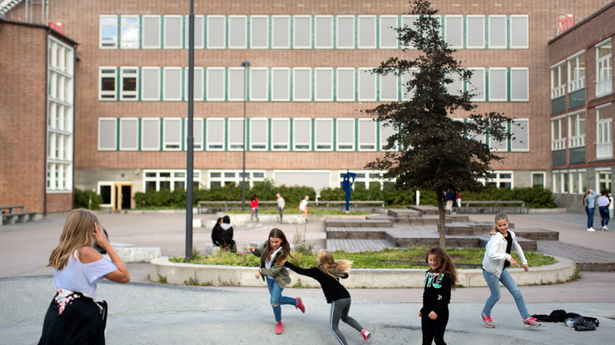
Barn, unge og voksne skal lære, mestre og trives i inkluderende fellesskap.
Notes:
Viktig for oss i kommunikasjon ut å få frem formålet med regelverket er : «at barn, unge og voksne skal lære, mestre og trives i et inkluderende fellesskap.», og at dette er bakgrunnen for at det er viktig at regelverket blir formidlet, forstått og etterlevd. I ny lov står det «god opplæring i et godt miljø».

Slide 11
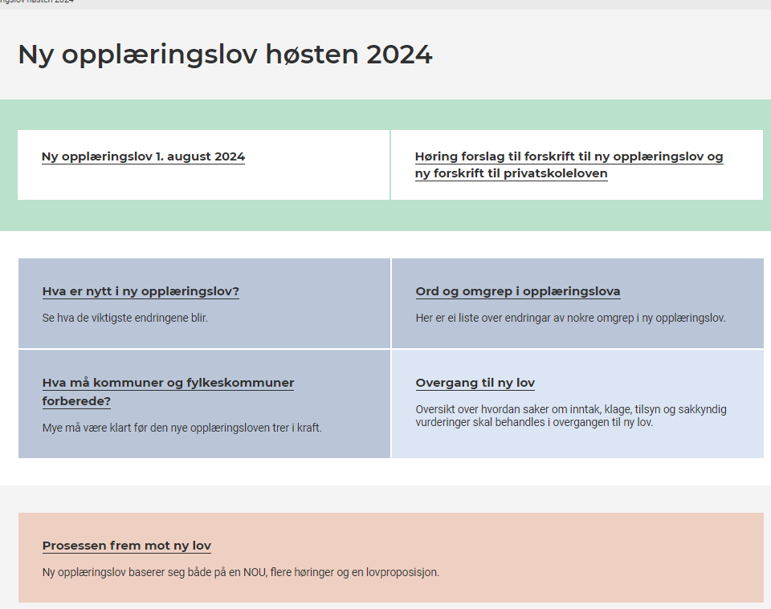
Landingsside på udir.no
Formål med og innhold i ny lov
Hva er nytt?
- Egen tekst om skolemiljø
Hva må kommuner og fylkeskommuner forberede?
  Tekst om lokale forskrifter.
  Tekst om fjernundervising
Nye ord og begrep
Overgang
Høring
Tekst om individuelt tilrettelagt opplæring kommer.
Notes:
Som en del av arbeidet med støtte til innføring av det nye regelverket har vi laget en landingsside på udir.no med informasjon om ny opplæringslov som man må vite før ikrafttredelse (1.8). Her finner dere nå blant annet informasjon om hva som er nytt, litt om ord og begreper og overgang til ny lov, og det vil også komme mer informasjon utover vinteren og våren.
Her ligger også informasjon om høringen.

Slide 12

Informasjon på udir.no
Bredt sammensatte arbeidgrupper internt
Begynne på nytt, og vurdere hva det er behov for
Gjennomgå alt om regelverk og relaterte støtteressurser
Regelverk i utgp. ett sted
Samle informasjon om bl.a. elevens beste, forvaltningsrett og internkontroll.
Klart til ikrafttredelse
Notes:
Gjelder alle i Udir ikke bare DRT. Endringer på udir.no, ikke før ny lov trer i kraft. 1. august Ikke skape forvirring om hva som gjelder. Nye regelverkssider, utgangspunkt i lov og forskrift, får lagt inn merknadene her for å gjøre dem mer tilgjengelige.
Noe om må også komme etter ikrafttredelse basert på behov.

Slide 13
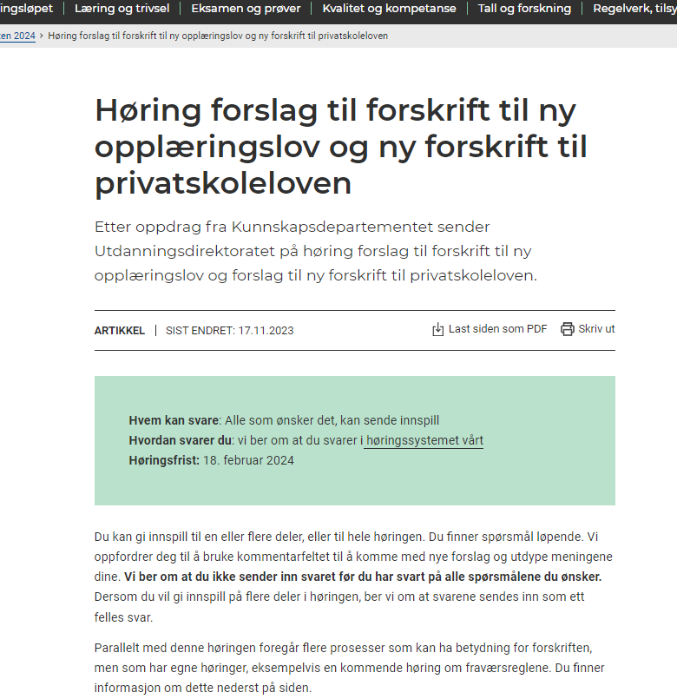
Informasjonsmøter om høringen
  Nasjonalt råd for studieforberedende utdanningsprogram 05.12.2023
  FKU 15.12.2023
  Faglige råd og SRY 11.01.2024
  Fylkeskommuner og statsforvaltere (innhold, inntak og vurdering) 18.01.2024
  Nasjonalt nettverk for modulstrukturert opplæring 30.-31.01.2024
Notes:
Forskriften er på høring med frist 18.02.

Slide 14

Filmer
Filmer, både for å skape oppmerksomhet, fortelle om det som er nytt og få ekstra fokus på andre viktige tema.
Utlyse animasjon om utvalgte tema, og tenker i tillegg å bruke eget studio, filme samling m.m.
Notes:
Forslag om saksgang individuelt tilrettelagt opplæring, særskilt språkopplæring og forhold mellom skolemiljø og tilrettelegging som animasjner. Fullføringsrett etterhvert.

Slide 15

Forberede statsforvalterne
Jevn dialog
Sendt fire ulike presentasjoner til statsforvalterne via SF-nett.
Samling 6.-7.mai. Sammenheng med fagfornyelse og fullføringsreform.
Samkjøre svar til ny opplæringslov, på tvers av embeter.
Notes:
Felles utgangspunkt. En om hva som er nytt, en om struktur og endringer kap. for kap., en om skolemiljø og en om individuelle tilpasninger og tilrettelagt opplæring. Blir også lagt på landingssiden.
- Fått ca. 130 påmeldinger. Si noe mer enn det som kommer frem av lov og forarbeid. Avhengig av innspill. Ellers er det de kildene vi også har. Ingen garanti for at forskriften er fastsatt- dialog med dep..

Slide 16

Samarbeid med organisasjoner og andre etater
Workshop med organisasjonene og Barneombudet. Eget møte med KS.
Samarbeidsmøter med utvalgte organisasjoner på spesifikke tema, for å se på hva vi kan gjøre sammen. F.eks. inkludere i ulike revisjoner, lage film etc.
Felles brev., tilsvarende fagfornyelsen.
Samarbeid med Lovdata om lokale forskrifter.
Møter med Statped.
Innlegg for HK-dir.
Fått info fra Bufdir om deres implementeringsarbeid.
En rekke innlegg om ny lov og støttearbeidet på ulike tema og ulike målgrupper.

Slide 17
Regelverk i utdanningene
Stimulere til UH-miljø
Nettverk og bruk av tilskudd
Fokus på internkontroll
Evaluere og tilpasse
Langsiktig arbeid med støtte etter ikrafttredelsen
Notes:
Generelt om langsiktige satsinger (etter ikrafttredelse):
Se alle virkemidlene i sammenheng- faktisk gjøre en forskjell.
Proba peker i sin rapport på at det er behov for kompetanseheving på regelverk også blant lærerne. (Eks: Skolemiljø, vurdering). Kanksje ikke så rart, ettersom lærere har svært lite regelverk i utdanningen sammenlignet med andre utdanninger. Å få mer regelverk inn i lærerutdanningene, etter- og videreutdanningene vil kunne bidra til å bedre regeletterlevelsen «nedenfra» på lengre sikt. Dette er noe vi ikke har begynt å jobbe med enda.
Se nærmere på muligheten for å stimulere til et UH-miljø på opplæringsrett, som gir oss flere ressurser å spille på. Trolig gå sakte frem, da det krever mye ressurser med offisielt samarbeid.
Vi ønsker å stimulere til nettverk som statsforvalterne koordinerer. Dokumentert effekt, og ønsket av kommuner.
Målgruppe er først og fremst kommuner og skoleledere. Rektorer og ledelse i mindre kommuner føler seg alene.
Større kommuner/skoleeiere: Fokus på internkontroll for å bedre etterlevelsen
Evaluere. Øker regeletterlevelsen?. Hva fungerer og hva fungerer ikke?
Opplæringslovutvalg: Tid, informasjon, kompetanse og evaluering.

